Slide 1
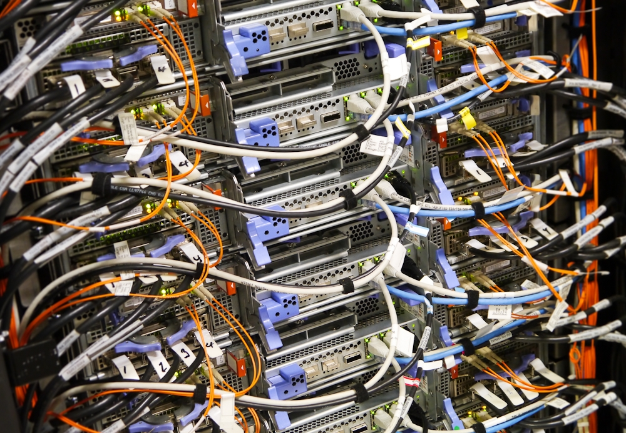

  Toekomst van de e-Infrastructuur
Amandus Lundqvist
Voorzitter SURF & boegbeeld topsector
High Tech Systemen en Materialen en Cross sector ICT

Slide 2
SURF: innovatie met impact
SURF is de samenwerkingsorganisatie van alle instellingen voor het hoger onderwijs en onderzoek in Nederland
Al 25 jaar leidt de samenwerking in SURF tot diensten en producten die de instellingen individueel niet kunnen realiseren
Ruim een miljoen studenten, docenten en onderzoekers maken inmiddels gebruik van de diensten van SURF

Slide 3
Deelnemende instellingen
14 universiteiten
42 hogescholen
8 academische ziekenhuizen
Koninklijke Bibliotheek
NWO, KNAW
TNO, Telematica Instituut
Commerciële R&D instellingen
Kleinere instellingen voor hoger onderwijs

Slide 4
Samenwerking = succesfactor
Samenwerking in SURF maakt het mogelijk om
gezamenlijk te inventariseren waar behoeften van hoger onderwijs en onderzoek liggen
te komen tot duurzame ICT-diensten die geschikt zijn voor gemeenschappelijk gebruik
innovatief aan te besteden
gebruik van innovatieve diensten te stimuleren
waarbij kennis gedeeld en samengewerkt wordt

Slide 5
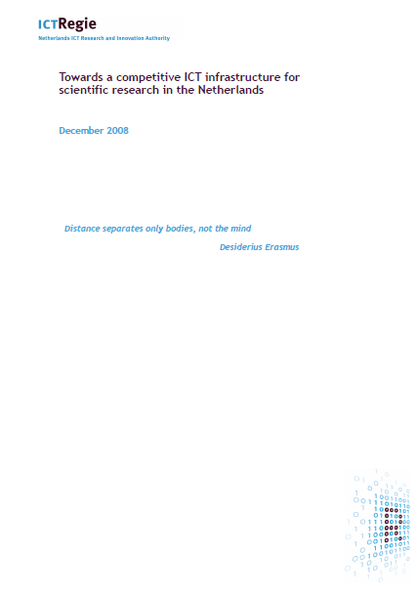
ICTRegie orgaan rapport
SURF coördineert de nationale e-Infrastructuur
Oprichting e-Science center
Opheffing NCF
Stichting SARA splitst zich in publiek deel (SARA) en privaat deel (Vancis)
SARA komt onder SURF te vallen

Slide 6







SURF organisatie

Slide 7

ICT roadmap
Thema’s
ICT one can rely on
ICT systems for monitoring and control
ICT for a connected world
Data, data, data

Slide 8
Voorbeelden e-Infra voor HO&O (1)
Humaniora
Dataverzamelingen: complex, fuzzy, divers, vaak dynamisch
Onderzoekomgeving: data, allerlei software hulpmiddelen en rekenvoorzieningen toegankelijk maken voor onderzoekers zonder al te veel ICT-kennis
Nodig: een zeer geavanceerde e-Infrastructuur in Nederland.

Slide 9

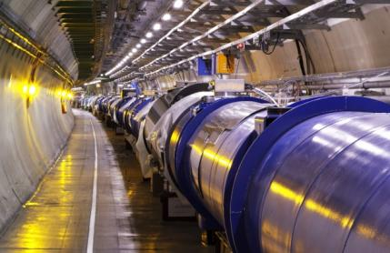
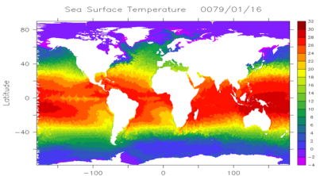


Voorbeelden e-Infra voor HO&O (2)
Lokale beschikbaarheid HPC infrastructuur
Essentieel voor vele wetenschapsgebeiden
GRID en HPC-infrastructuur naadloos op Europa aangesloten

Slide 10

e-Infrastructuur in Digitale Agenda
In navolging van VS: stel e-Infrastructuur ook beschikbaar voor MKB en industrie
EL&I draagt 7 M€ bij

Slide 11
Conclusie
BiG Grid infrastructuur, operations en support wordt opgenomen in de nationale
e-Infrastructuur voor onderzoek
Bedrijfsleven kan en moet ook profiteren van wat er beschikbaar is voor onderzoek

Slide 12
Vragen?
Amandus Lundqvist
Lundqvist@surf.nl
www.surf.nl

